Slide 1
Compila mas não roda.
Projeto: Random App

Slide 2

O que é o Random App?
E como surgiu a ideia?

Slide 3

Resolução do problema
Dar um basta na indecisão!

Slide 4

Público Alvo
Para quem o app foi pensado?

Slide 5

Ferramentas Utilizadas
Android Studio
Canva
Git
Github

Slide 6
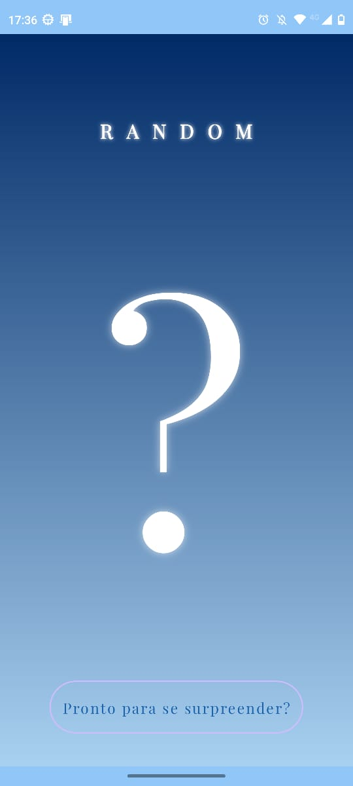
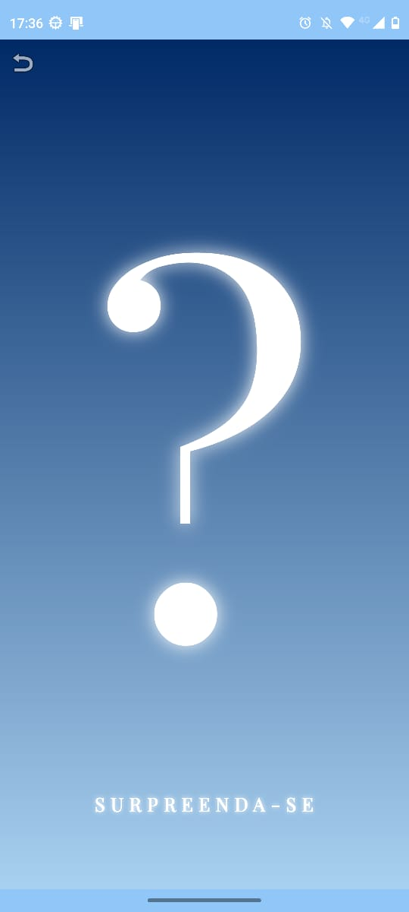
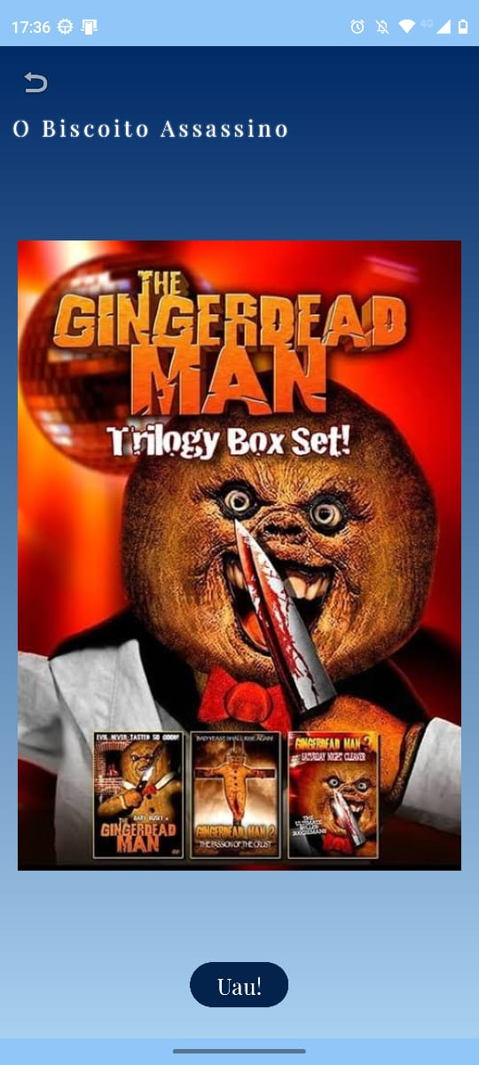
Home
Principal
Resultado

Slide 7
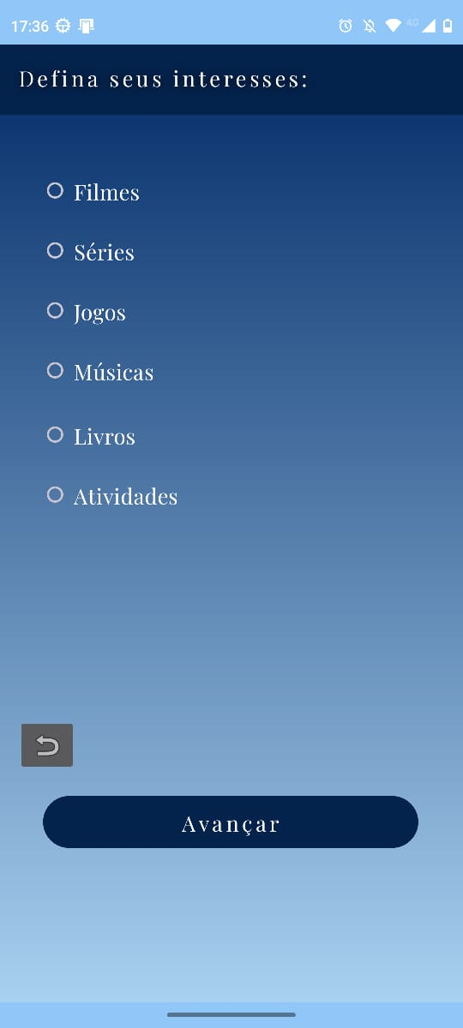
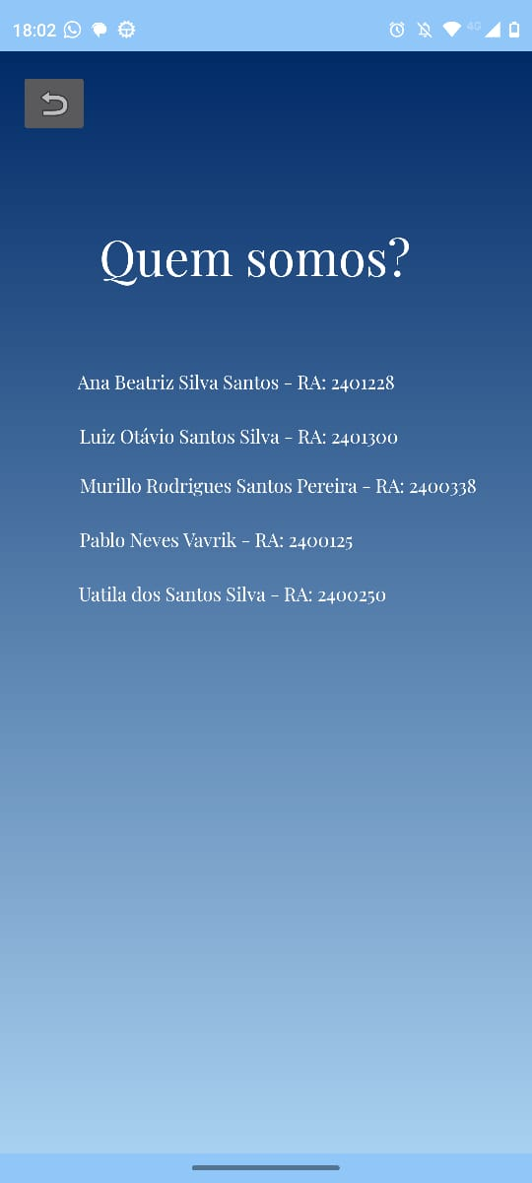
Filtro
Final

Slide 8
Obrigado pela atenção!
Membros:
Ana Beatriz Silva Santos - 2401228
Luiz Otávio Santos Silva - 2401300
Murillo Rodrigues Santos Pereira - 2400338
Pablo Neves Vavrik - 2400125
Uatila dos Santos Silva - 2400250

